Slide 1

Alma Mater Studiorum – Università di Bologna
Esame di Sistemi Digitali M
CT COVID-19 DETECTOR
Presentato da : Andrini Enrico e Manfreda Filippo

Slide 2


Obiettivi del progetto
Definizione e addestramento di una rete neurale per il riconoscimento della malattia COVID-19 in immagini di TC
Sviluppo di un’applicazione eseguibile su smartphone e tablet Android per l’utilizzo della rete

Slide 3

Ideazione
Studio e analisi delle tecnologie
Progettazione e sviluppo
Testing e sperimentazione
Dataset e data-augmentation
Transfer learning e fine-tuning
Deploy su smartphone
Keras
EfficientNet
TensorFlow Lite
Test della rete
Test dall’applicazione
3

Slide 4
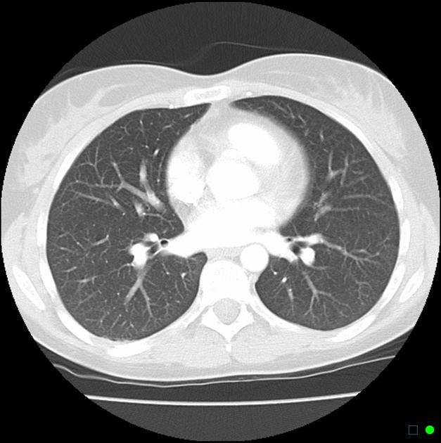
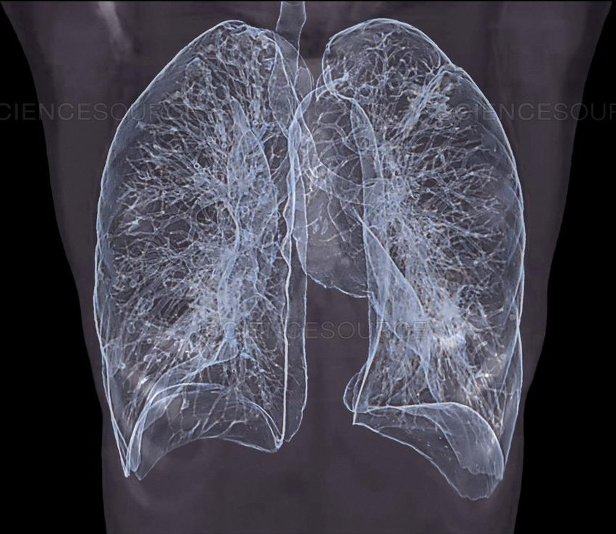
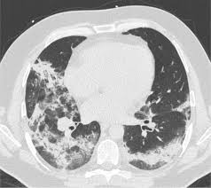
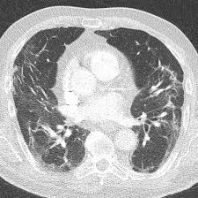
SARS-CoV-19
Nuovo virus, appartenente alla famiglia dei coronavirus, comparso alla fine del 2019 in Cina
Elevata contagiosità, colpisce principalmente il tratto respiratorio
Esame di tomografia computerizzata per la ricerca dei segni della malattia
4

Slide 5



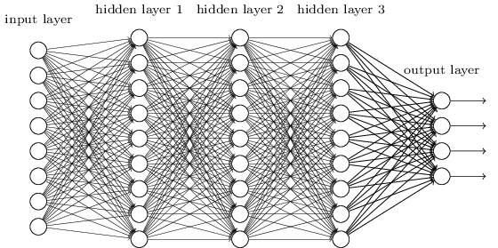
Richiami teorici
Keras
TensorFlow Lite
EfficientNet
5

Slide 6
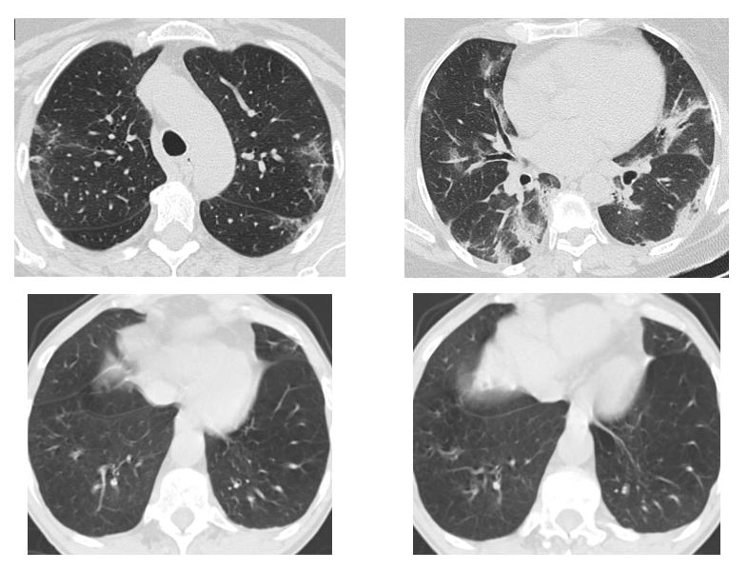
SARS-COV-2 Ct-Scan Dataset
Dataset pubblico contenente 2482 immagini di tomografia computerizzata, di cui 1252 immagini relative a pazienti positivi al virus SARS-CoV-2 e 1230 immagini CT di pazienti non infettati dal virus SARS-CoV-2
Formato PNG
Dimensioni non standard
Livello di contrasto variabile

Slide 7
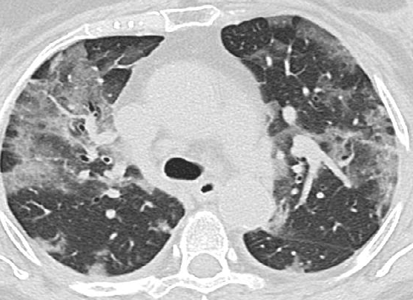
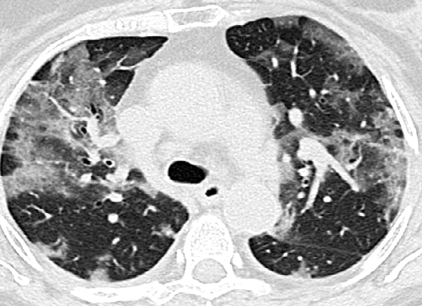
Sviluppo della rete
RandomRotation
Train 90%
Validation 5%
Test 5%
Preparazione dei dati
Data augmentation
RandomContrast

Slide 8
Sviluppo della rete
Modifica del blocco di output
Training e validation
EfficientNetB1
Fine-tuning
GlobalAveragePooling
Transfer learning
Dropout
Dense
BatchNormalization

Slide 9
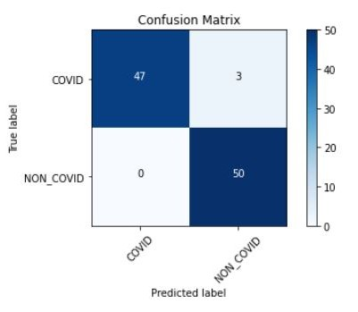
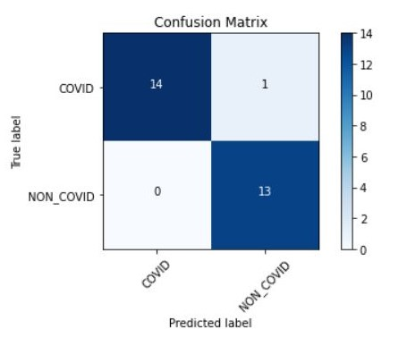
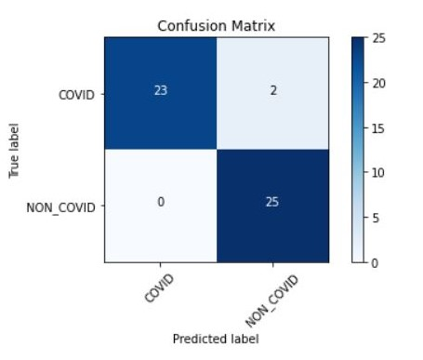
Test
Esecuzione di tre test su immagini di diversa provenienza per valutare l’accuratezza della rete

Slide 10

Deploy su smartphone
Conversione e quantizzazione del modello
Funzionalità
Risultati migliori mediante il caricamento delle immagini dalla memoria rispetto all’utilizzo della fotocamera
Acquisizione immagine di input per la rete tramite fotocamera
Caricamento dell’immagine dalla memoria del dispositivo
Storico delle classificazioni

Slide 11
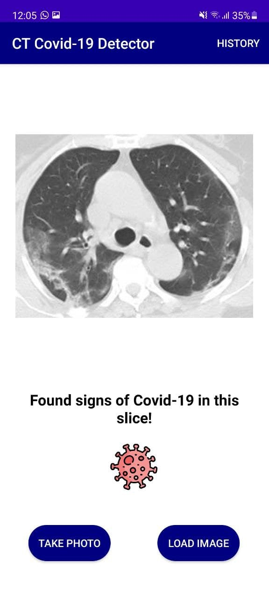
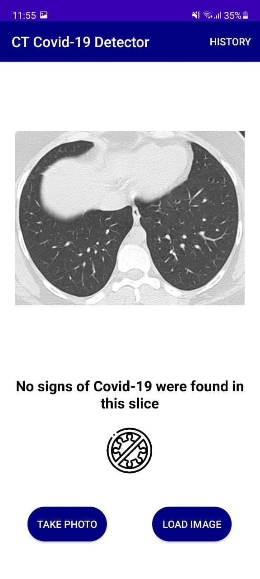
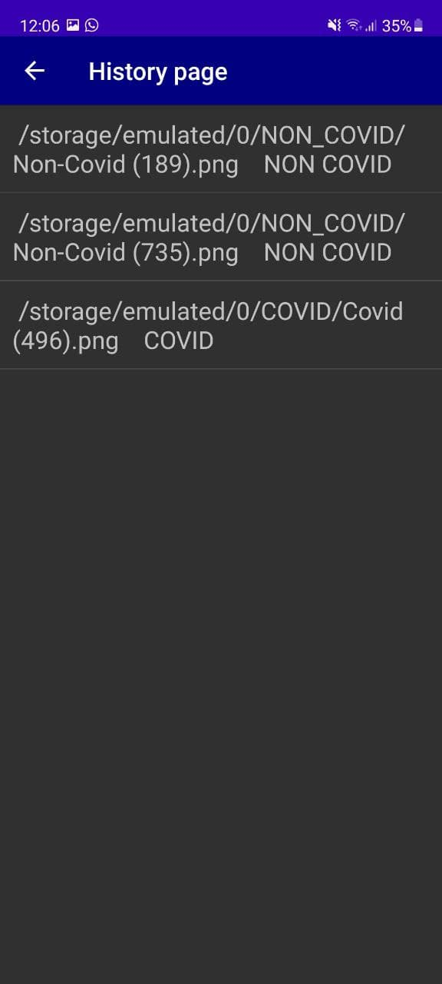
Interfaccia grafica

Slide 12
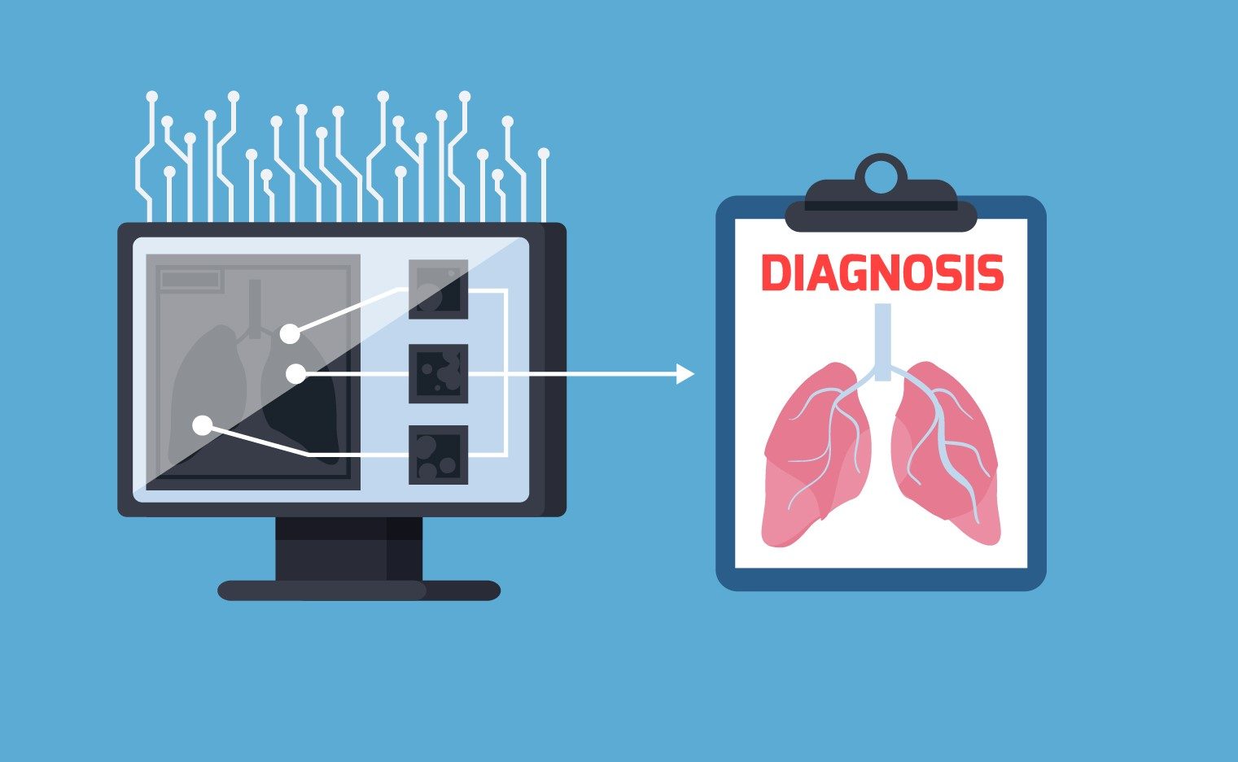
Conclusioni
La rete definita permette di classificare efficacemente immagini di pazienti che presentano segni della malattia COVID-19 nei polmoni
L’applicazione sviluppata, per dispositivi Android, consente di utilizzare la rete addestrata con due modalità diverse di acquisizione delle immagini
Il lavoro fatto mostra l’elevato potenziale dell’utilizzo del Deep Learning in ambito medico

